Slide 1
ORACLE - View
가상테이블

Slide 2
View 란
가상의 테이블
실제 Table 에는 데이터가 있지만, View 에는 데이터는 없고 SQL만 저장
View에 접근할때는 View에 들어있던 SQL의 수행된 결과를 가져오는 것
View를 사용하는 목적
보안 : 특정 테이블의 특정 column 이 보여지면 안되는 경우
편의성 : 가령 여러개의 테이블 join 하는게 매번 귀찮을때
아예 그것을 view로 만들어 놓으면 편함.
오라클의 경우 View 를 생성하려면 권한이 부여 되어야 한다. 시스템 계정으로 아래와 같이 권한 부여를 한다. grant create view to [USER]
grant create procedure to [USER]

Slide 3
View 종류
단순 View (Simple View)
복합 View (Complex View)
인라인 View (INLINE View)
Materialized View (MView)

Slide 4
ORACLE VIew
https://docs.oracle.com/cd/B28359_01/server.111/b28310/views001.htm#ADMIN11782

Slide 5
View 를 생성하려면 권한 필요.
GRANT 명령어로 CREATE VIEW 가 반드시 있어야 함.
SYSTEM 계정으로 들어가 확인 가능.
SQL> SELECT PRIVILEGE FROM DBA_SYS_PRIVS WHERE GRANTEE ='아이디(대문자)';

Slide 6
단순 View (Simple View)
View를 생성할 서브쿼리에 join 조건 안들어가고 1개의 테이블로 만들어지는 간단한 View.
뷰 생성 구문
CREATE [OR REPLACE] VIEW 뷰명 [컬럼명] AS
(Sub Query)

Slide 7
예제
t_professor 테이블의 profno, name, email, hpage 칼럼만 사용하는 view를
생성, view 의 이름은 v_prof
CREATE OR REPLACE VIEW v_prof AS SELECT profno, name, email, hpage FROM t_professor;
OR REPLACE 는 혹시 이전에 같은 이름의 view 가 있으면 삭제하고 새로 만들라는 의미
view 를 생성하고 SELECT * FROM v_prof 로 확인
SELECT tname FROM tab; ← 뷰 도 보인다

Slide 8
View 생성시 별도의 컬럼이름 가능
CREATE OR REPLACE VIEW v_prof(pfno, nm, em, hp)
AS
SELECT profno, name, email, hpage
FROM t_professor;

Slide 9
뷰 삭제
DROP VIEW v_prof;

Slide 10
뷰 확인
SELECT tname FROM tab; -- 뷰도 테이블처럼
-- 특정 사용자가 가진 View 확인
SELECT owner AS schema_name, view_name
FROM sys.all_views
WHERE owner = '사용자이름(대문자)'
ORDER BY owner, view_name;

Slide 11
복합 View
View SQL 의 서브쿼리에 여러개의 테이블이 Join 되어 생성.

Slide 12
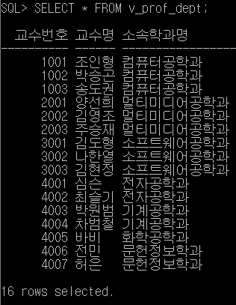
예제
t_professor, t_department 테이블을 join 하여 교수번호와 교수이름과 소속학과 이름을 조회하는 view 를 생성. (이름: v_prof_dept)
Create or replace view v_prof_dept
As
Select p.profno 교수번호, p.name 교수명, d.dname 소속학과명
From t_professor p, t_department d
Where p.deptno = d.deptno;
Notes:
CREATE OR REPLACE VIEW v_prof_dept
AS
SELECT p.profno "교수번호", p.name "교수명", d.dname "소속학과명"
FROM professor p, department d
WHERE p.deptno = d.deptno;

Slide 13
INLINE View (인라인 뷰)
View 는 한번 만들어 놓으면 계속 사용할수 있다.
그러나 1회용으로만 사용할 경우는 FROM 절의 서브쿼리 형태로 만들수 있다.
이러한 뷰를 Inline View 라 한다.

Slide 14
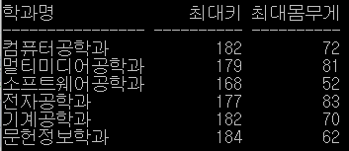
예제
t_student, t_department 테이블 : 학과별로 학생들의 최대키와 최대몸무게,
학과 이름을 출력
SELECT
d.dname "학과명",
s.max_height "최대키",
s.max_weight "최대몸무게"
FROM
( SELECT deptno1, MAX(height) max_height, MAX(weight) max_weight
FROM t_student
GROUP BY deptno1 ) s ,
t_department d
WHERE
s.deptno1 = d.deptno;

Slide 15
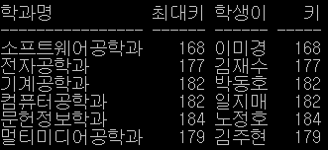
연습
t_student, t_department 테이블 : 학과별(deptno1)로 가장 키가 큰 학생들의 이름과 키, 학과이름을 인라인뷰 를 사용하여 다음과 같이 출력
select d.dname 학과명, a.max_height 최대키, s.name 학생이름, a.max_height 키
from (select deptno1, max(height) max_height from SCOTT7.t_student group by deptno1) a, SCOTT7.t_student s, SCOTT7.t_department d
where s.deptno1 = a.deptno1 and s.height = a.max_height and s.deptno1 = d.deptno;

Slide 16
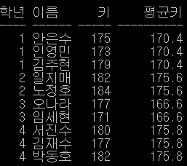
연습
t_student 테이블 : 학생의 키가 동일 학년의 평균 키보다 큰 학생들의 학년과 이름과 키, 해당 학년의 평균키를 출력하되, inline view 를 사용해서 아래와 같이 출력. 단 학년 칼럼은 오름 차순으로 정렬.
학년별 평균키
select grade, avg(height) from SCOTT7.t_student group by grade;
select s.grade 학년, s.name 이름, s.height 키, a.avg_height 평균키, s.height - a.avg_height "차이"
from (select grade, avg(height) avg_height from SCOTT7.t_student group by grade) a, SCOTT7.t_student s
where a.grade = s.grade and s.height > a.avg_height
order by 1, "차이" desc;

